Slide 1


Admission Analytics
Integrantes
Esteban Rojas
David Rubio
Antonio Vega
Profesor: Mauricio Figueroa

Slide 2

Tabla de Contenidos
Contexto
Arquitectura
Problema
Metodología
Necesidad
Evidencias
Solución
Roles
Historias de Usuario y Épicas
Roadmap
RF y RNF
Cronograma

Slide 3
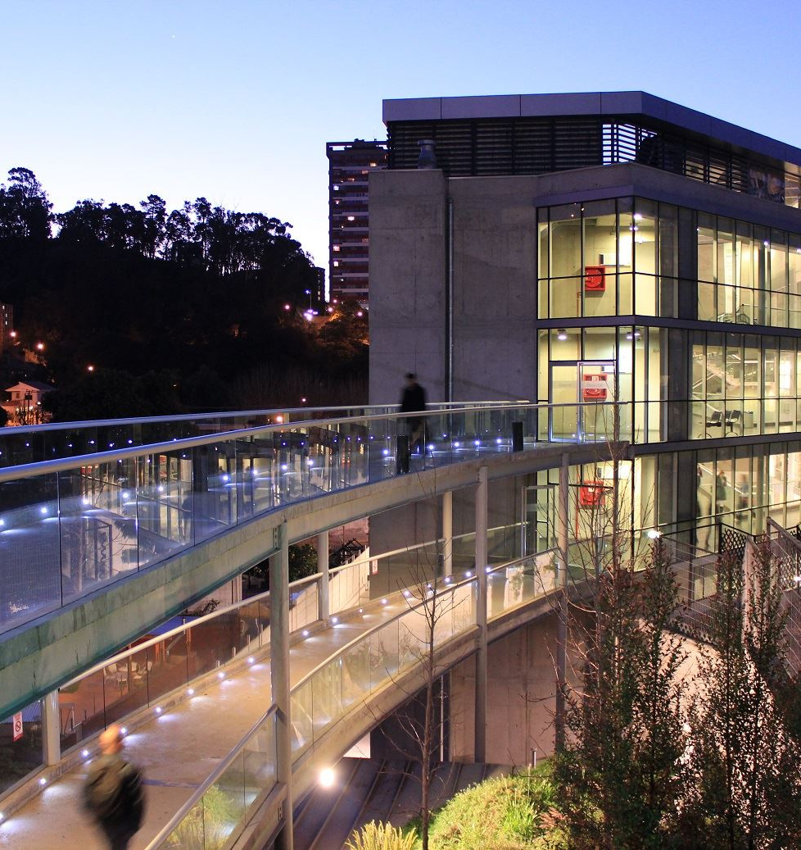
CAPSTONE 2025 - ADMISSION ANALYTICS
Contexto
Duoc UC es una institución con más de 50 años de historia en la Educación Técnico Profesional, con acreditación institucional máxima por 7 años.
9 escuelas y más de 70 carreras vigentes.
18 sedes en la Región Metropolitana, Valparaíso, Biobío, La Araucanía y Los Lagos.

Slide 4

CAPSTONE 2025 - ADMISSION ANALYTICS
Problema
De 2017 (20,3%) a 2023 (17,1%) → caída de 3,2 puntos porcentuales en matriculas.
Esto representa aproximadamente una baja del 15,7 % en su participación de matrículas en la región.
Duoc UC muestra una tendencia a la baja sostenida desde 2017 hasta 2023, con una leve recuperación en 2024. En números relativos, perdió más de 3 puntos de participación en el mercado regional de matrículas en menos de 7 años.
Perdida de matriculas en 7 años para la región de Valparaíso
*Información basada en los datos abiertos del Mineduc

Slide 5
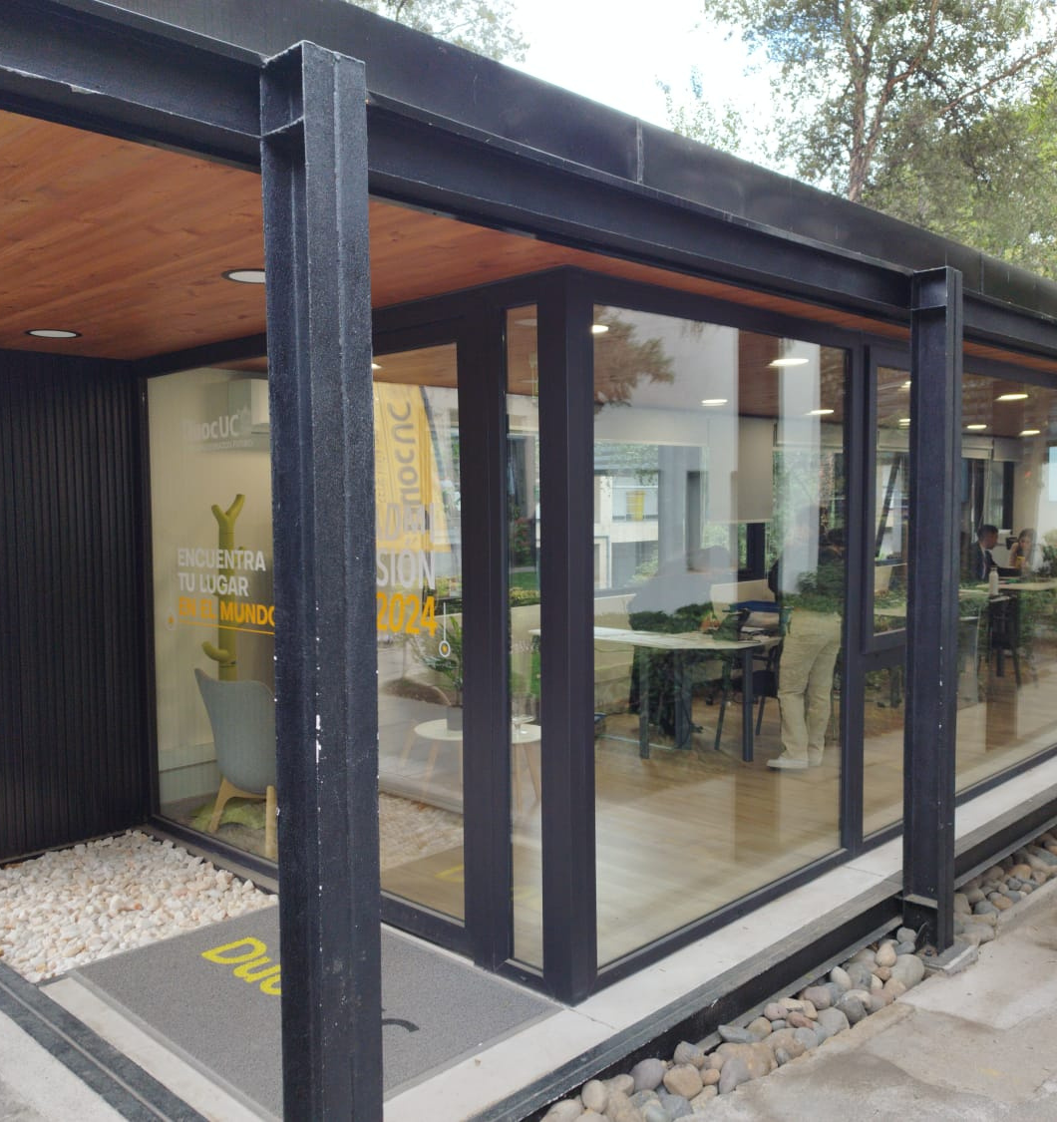
CAPSTONE 2025 - ADMISSION ANALYTICS
Necesidad
El instituto profesional Duoc UC enfrenta una alta competencia por captar estudiantes.
En este escenario, el área de admisión requiere información confiable y actualizada que le permita diseñar estrategias efectivas de captación.

Slide 6

CAPSTONE 2025 - ADMISSION ANALYTICS
Solución
PLATAFORMA WEB QUE CUENTE CON:
INTEGRACIÓN DE DATOS:
Unificación y procesamiento de información abierta del Mineduc en un repositorio central.
GESTIÓN DE INFORMACIÓN
Limpieza, transformación y almacenamiento en un Data Warehouse accesible y confiable.
ANÁLISIS ESTRATÉGICO
Dashboards interactivos con indicadores clave que apoyan decisiones de admisión y captación.

Slide 7
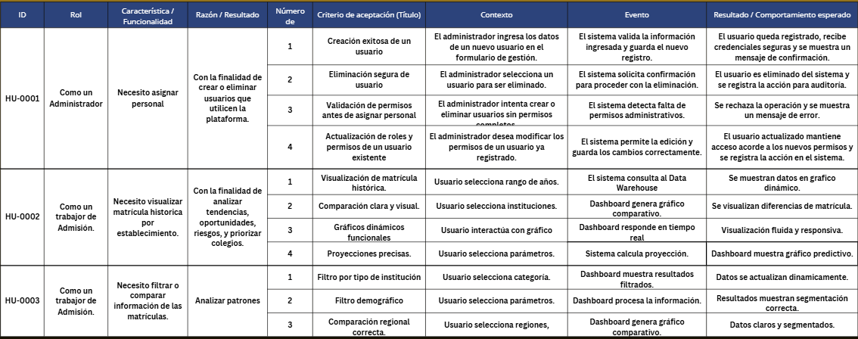
CAPSTONE 2025 - ADMISSION ANALYTICS
HISTORIAS DE USUARIO

Slide 8



CAPSTONE 2025 - ADMISSION ANALYTICS
Épicas
Análisis y visualización histórica de matrículas
Segmentación académica y geográfica de estudiantes
Transformación y preparación de datos educativos
Gestión y administración de usuarios
Filtros y personalización por tipo de establecimiento
Generación y exportación de reportes personalizados
Seguimiento de visitas y conversión
Gestión de permisos y niveles de acceso
Análisis del rendimiento académico por colegio
Monitoreo y trazabilidad del pipeline de datos
Documentación integral del pipeline de datos
Prioridad Alta
Prioridad Media
Prioridad Baja

Slide 9
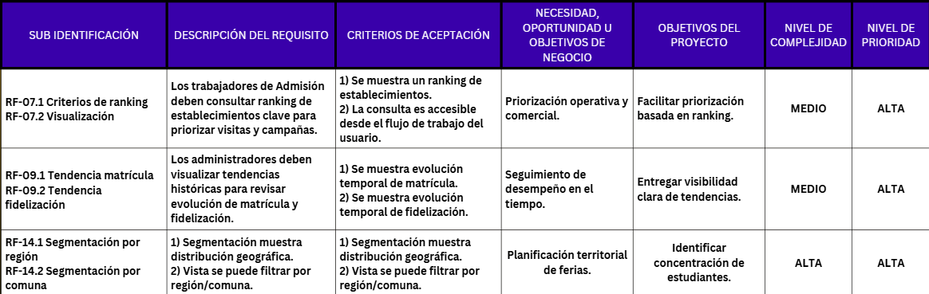
CAPSTONE 2025 - ADMISSION ANALYTICS
Requerimiento Funcional

Slide 10
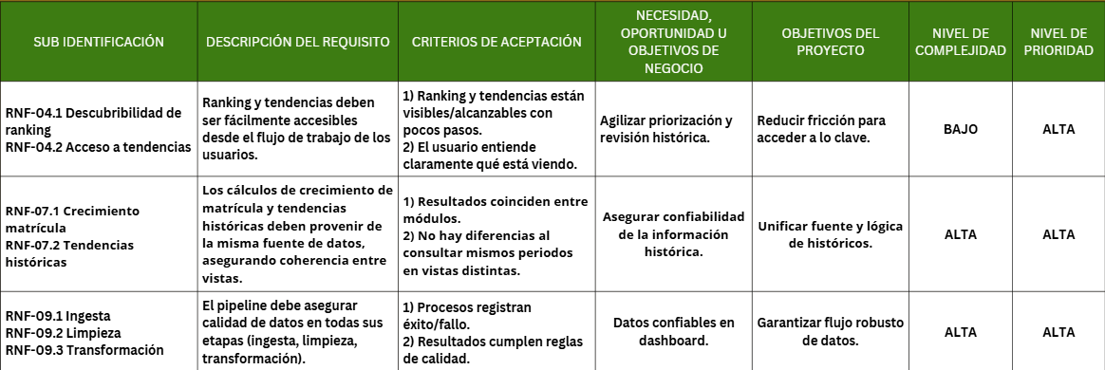
CAPSTONE 2025 - ADMISSION ANALYTICS
Requerimiento No Funcional

Slide 11
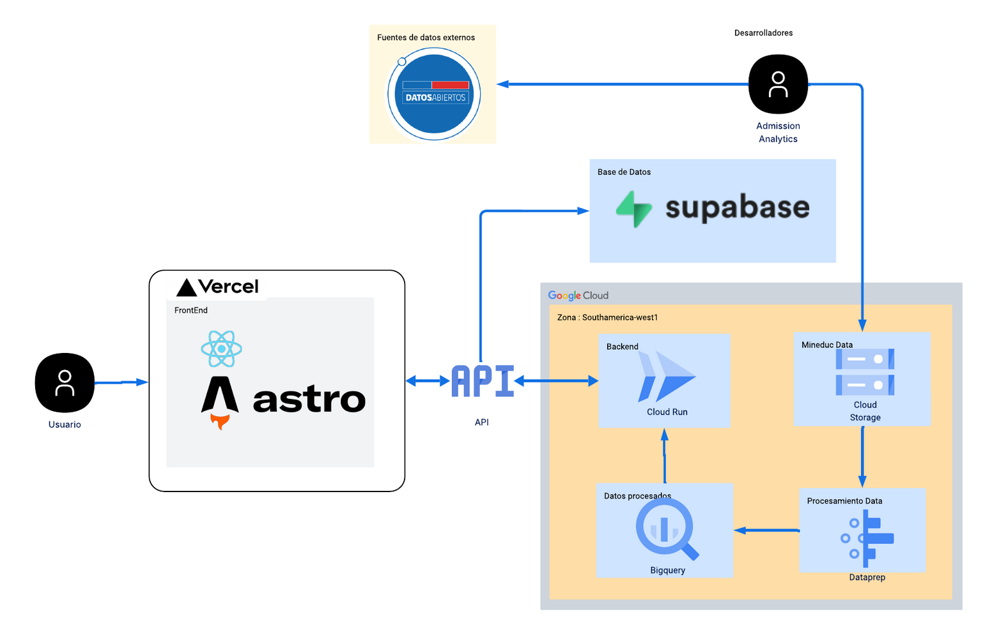
CAPSTONE 2025 - ADMISSION ANALYTICS
Arquitectura

Slide 12
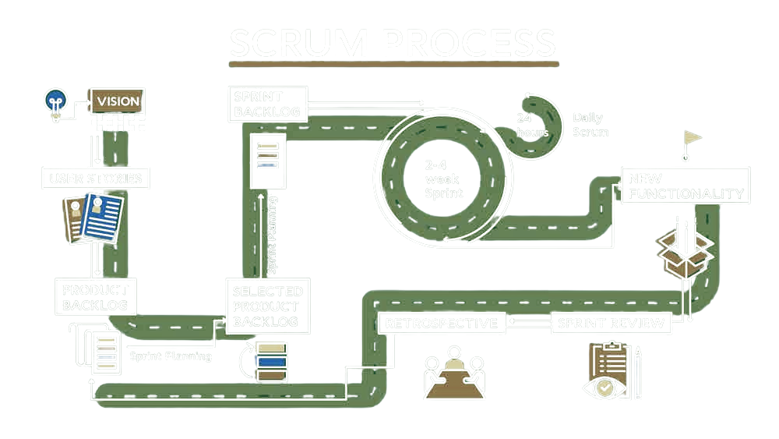
CAPSTONE 2025 - ADMISSION ANALYTICS
Metodología escogida
Permite avances iterativos e incrementales, ajustando el proyecto según el progreso.
Favorece la gestión del tiempo en un contexto con plazos limitados.
Facilita la entrega de valor temprano, mostrando prototipos funcionales rápidamente.
Refuerza el trabajo colaborativo, esencial en proyectos en equipo.

Slide 13
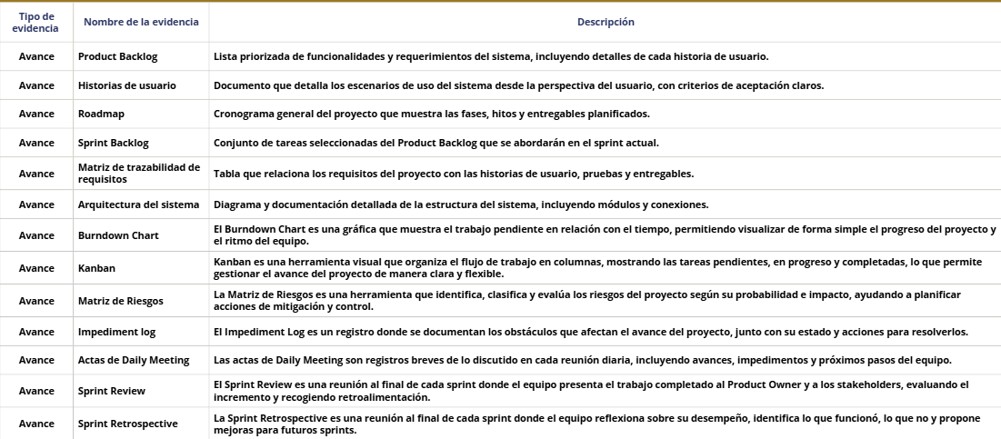
CAPSTONE 2025 - ADMISSION ANALYTICS
Evidencias

Slide 14



CAPSTONE 2025 - ADMISSION ANALYTICS
Roles
SCRUM MASTER
PRODUCT OWNER
SCRUM TEAM
Esteban Rojas
David Rubio
Antonio Vega

Slide 15
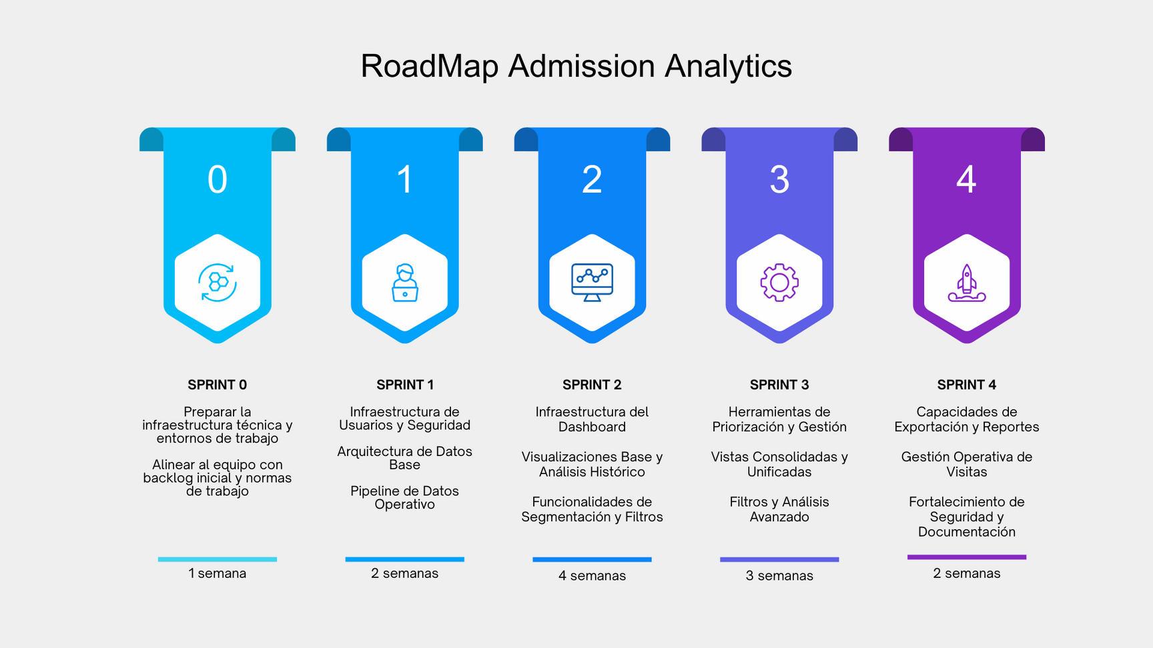
CAPSTONE 2025 - ADMISSION ANALYTICS

Slide 16
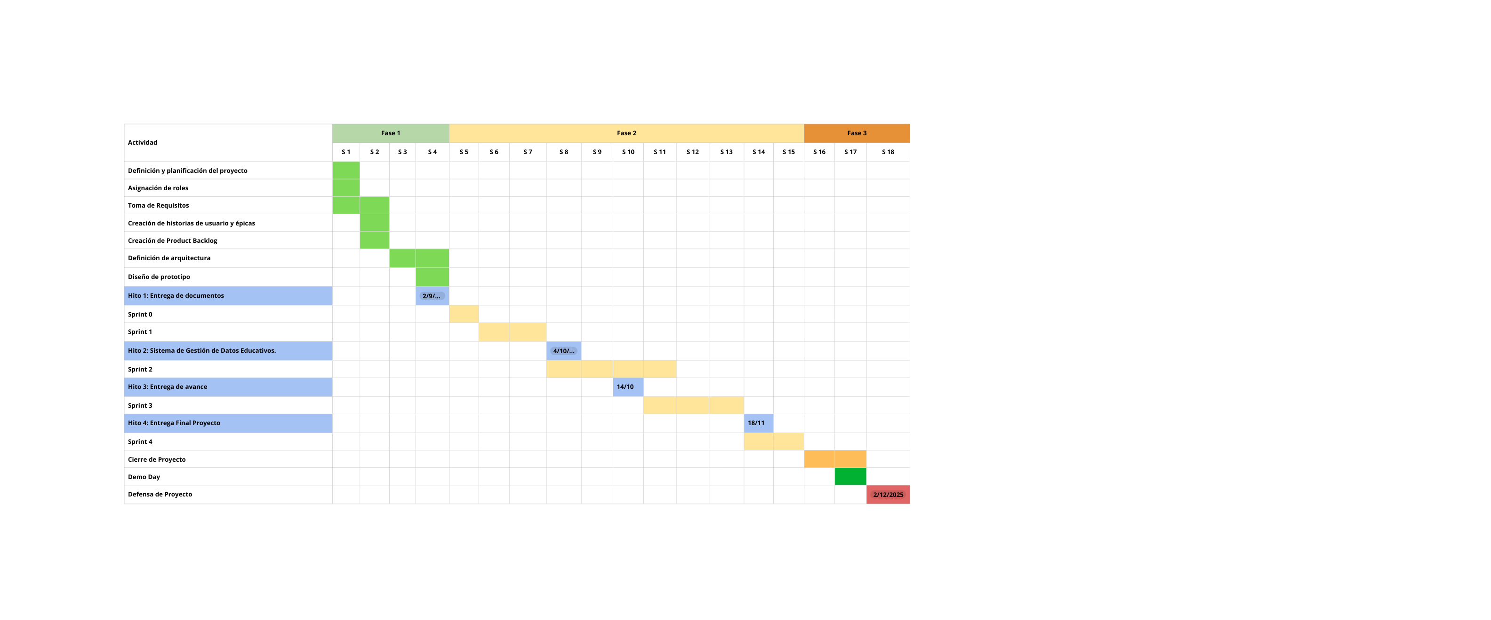
CAPSTONE 2025 - ADMISSION ANALYTICS
Cronograma

Slide 17






CONCLUSIONES
EL trabajo colaborativo siempre puede más, ¿Cruzar fronteras?, no hay problemas, mientras exista la comunicación
Herramientas como Trello y discord nos ayudan a llevar una trazabilidad de las daily meetings y hacen mas facil el trabajo en equipo.
En ultima instancia, la transformacion digital solo tiene sentido si entendemos las necesidades del cliente.

Slide 18
¿Preguntas?

Slide 19
MUCHAS GRACIAS

